Slide 1
웹프로그래밍 2강 과제
(생존코딩 오준석)
Kopo07 김우형

Slide 2

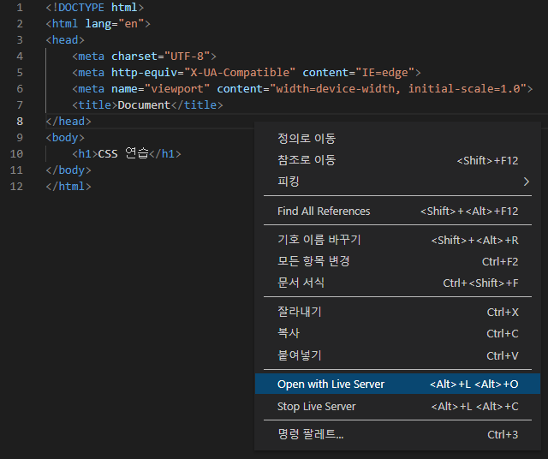
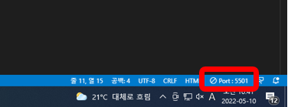
# tip1 : 새로고침 안해도 변경사항 적용되는 확장프로그램
vscode 확장프로그램 설치 후
우측 하단에 있는 port를 클릭하면 새로고침을 하지 않고도 변경사항이 반영되어 화면이 열린다.
Notes:
live server 기능 : 해당 확장 프로그램을 깔고 다음과 같은 과정을 거치면 새로고침을 하지 않고도 변경 사항이 반영되어 화면이 열린다.
끄고 싶다면 port 5500을 클릭하면 꺼진다.

Slide 3
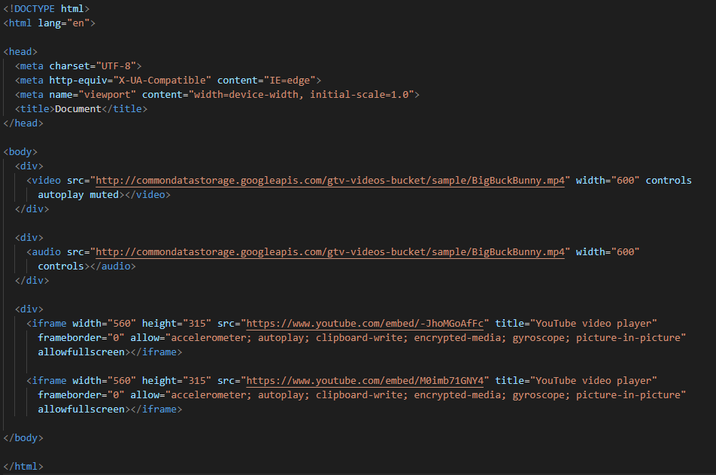
# 1. 실습1
controls :
이 속성이 존재하면, 소리 조절(volume), 동영상 탐색(seek), 일시 정지(pause)/재시작(resume)을 할 수 있는
컨트롤러를 제공합니다.
autoplay :
video 태그 내부에 autoplay 속성이 존재한다면 비디오가 자동재생 됩니다.
Notes:
를 클릭하면 open live with server를 끌 수 잇다.

Slide 4

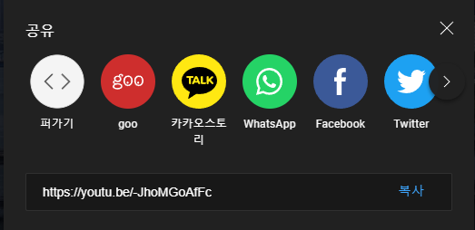
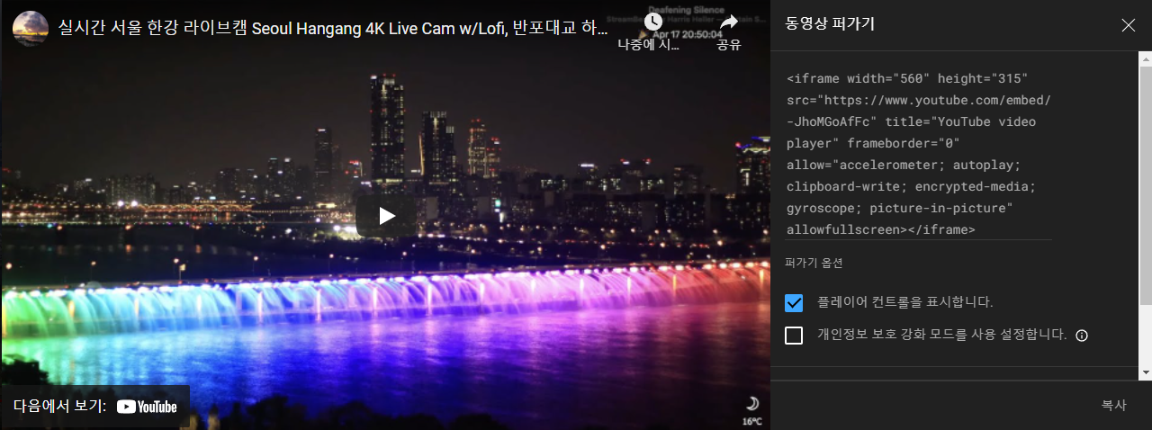

# 1. 실습1
공유 클릭
퍼가기 클릭
해당 코드를 복사 한다.
복사한 코드를vscode의 div태그 내부에 붙여넣기 한다.

Slide 5
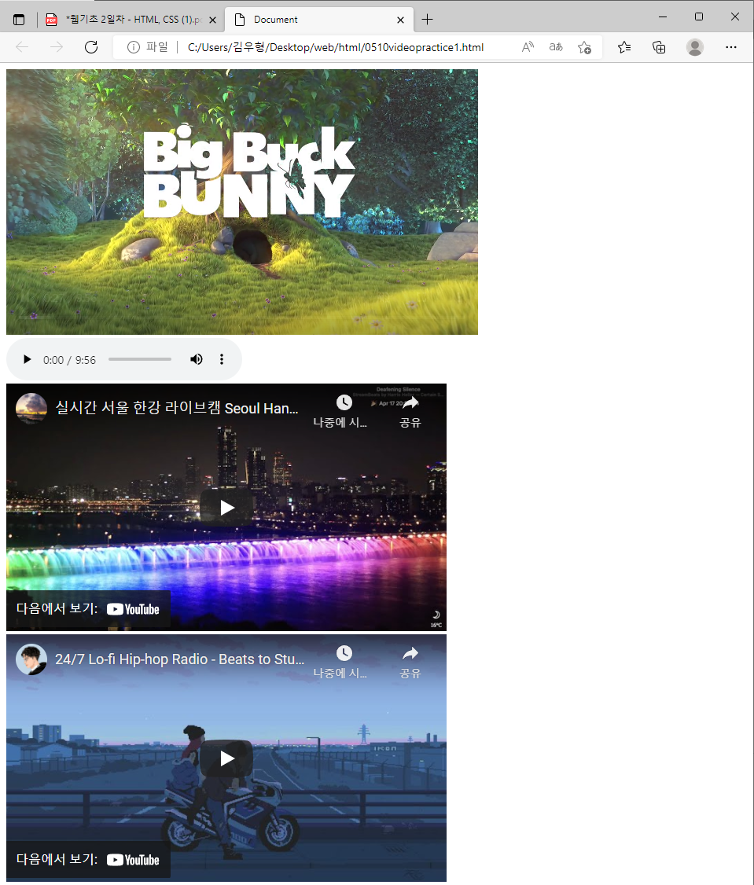
# 1. 실습1 결과
.mp4 플레이 리스트
youtube 플레이 리스트

Slide 6
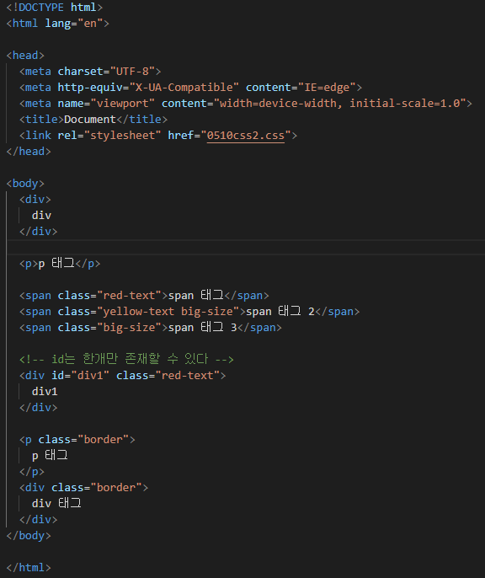
#2. 실습3
div 태그 :
div는 Division의 약자로, 레이아웃을 나누는데 주로 쓰입니다.
가상의 레이아웃을 설계하는 데 쓰이며,
주로 CSS와 연동하여 쓰입니다.
span 태그 :
div 태그와의 차이점은 display 속성이 block이 아닌, inline 이라는 점인데, 이는 css display 항목에서
세부정보를 알 수 있습니다.
화면 전체를 사용하는 요소가 블럭요소이고
화면의 일부를 차지하는 요소가 인라인 요소입니다.
class :
자주 사용되는 스타일에 적용하는 것입니다.
id :
id는 한 개만 존재할 수 있습니다.

Slide 7
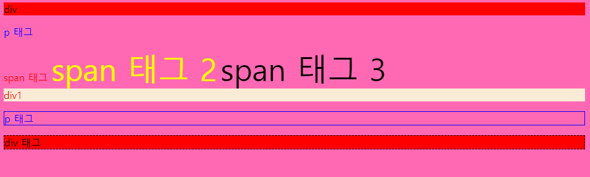
#2. 실습3 결과

Slide 8
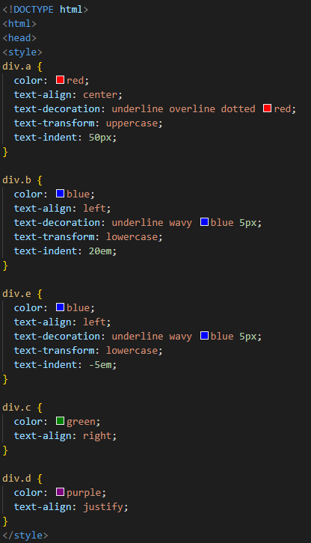
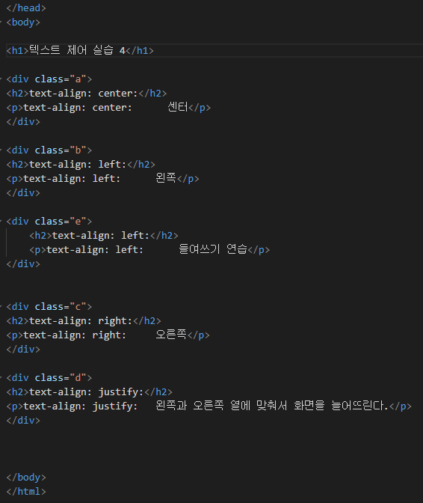
#4. 실습4
color :
다른 요소에 대한 텍스트 색상을 설정해줍니다.
text-align :
div 요소에 대한 텍스트 정렬을 설정합니다.
(center, left, right, justify)
text-decoration :
텍스트 장식을 설정합니다
(uppercase lowercase)
text-indent :
텍스트의 들여쓰기를 설정합니다.
(50px, 20em -5em)
-를 붙이면 왼쪽 정렬
-를 붙이지 않으면 오른쪽 정렬

Slide 9
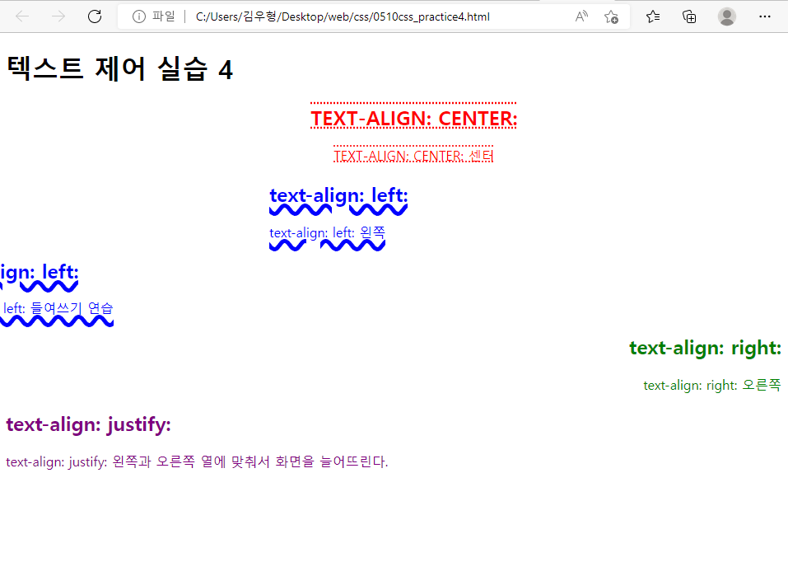
#4. 실습4 결과
a 태그
b 태그
e 태그
c 태그
d 태그

Slide 10
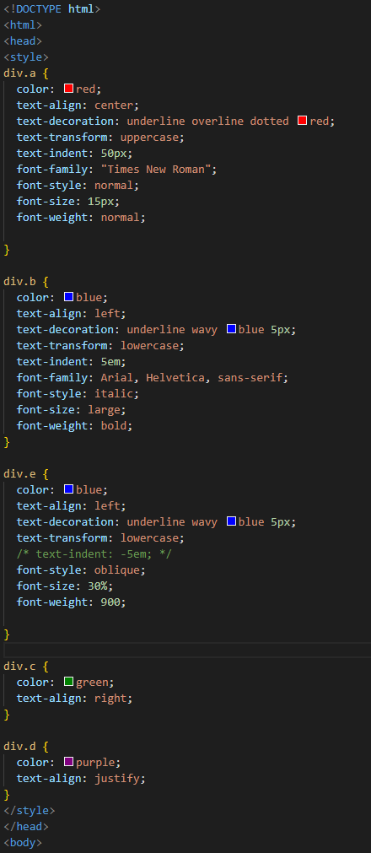
#5. 실습5
font-family :
요소의 글꼴을 지정해줍니다.
font-style :
텍스트의 글꼴 스타일을 지정해줍니다.
font-size :
텍스트의 글꼴 크기를 지정해줍니다.
font-weight :
텍스트의 굵기를 표시해줍니다.

Slide 11
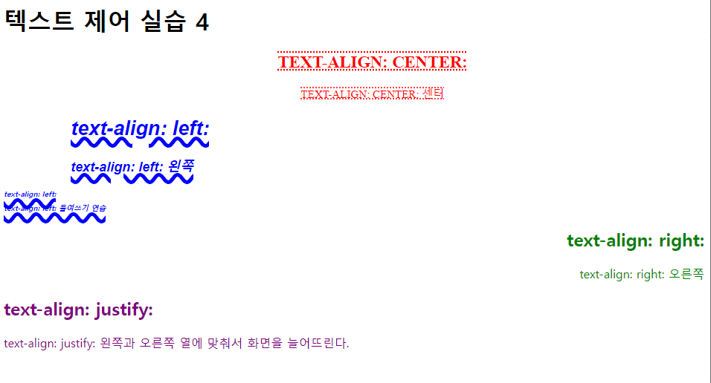
#6. 실습5 결과

